Slide 1
矫治技巧 7 复诊要点

Slide 2
一、复诊约见之前的准备
为常规复诊做好计划和充足的准备十分重要，需要准备：查看患者的矫治方案，了解之前计划的牙齿移动方案以及后续步骤。

Slide 3
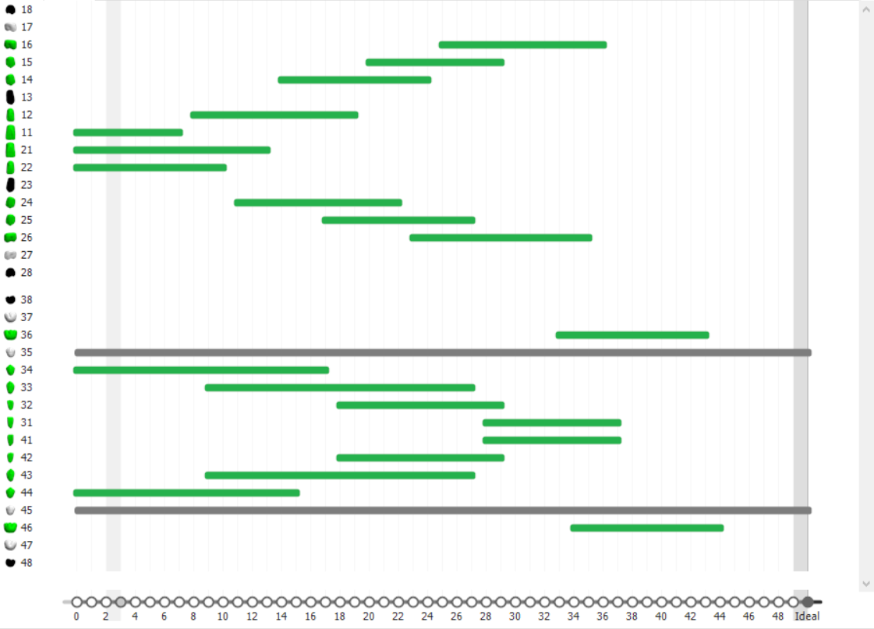
1、检查每个阶段的牙齿移动。

Slide 4
2、检查“矫治步骤”是否需要邻面去釉和/或粘接附件。
3、审核“治疗概览”，检查邻面去釉说明，审核附件粘接的位置。

Slide 5
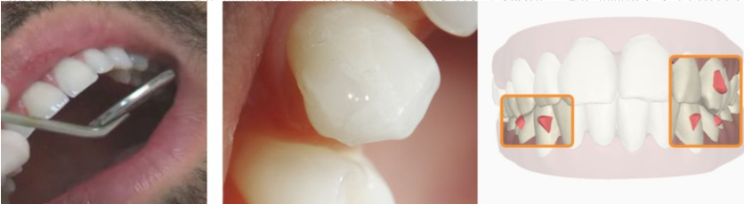
二、复诊约见时的流程
1、检查附件
确保所有附件仍在，未脱落或磨损。如有附件的丢失或磨损，请在复诊时重新粘接。

Slide 6
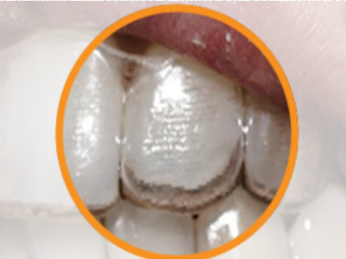
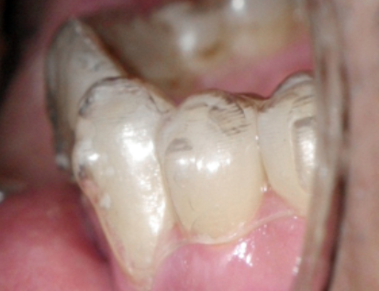
2、检查上一副矫治器的贴合情况
您需要检查上一副矫治器是否贴合良好。如果上一副矫治器贴合不佳，则可能出现“脱轨” ，表示牙齿未按计划移动。
矫治器贴合不佳
矫治器贴合良好

Slide 7
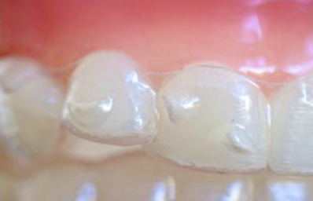
例外！
＊在上颌侧切牙存在控根附件时，矫治器上存在间隙是正常的，并不代表矫治器脱离预定轨迹。
＊矫治器上的间隙提供了优化附件主动施力使牙齿移动的空间。
＊如果其他牙齿贴合适度，并且上颌侧切牙控根附件上的功能面与矫治器正确贴合，说明您的矫治器已正确贴合。

Slide 8
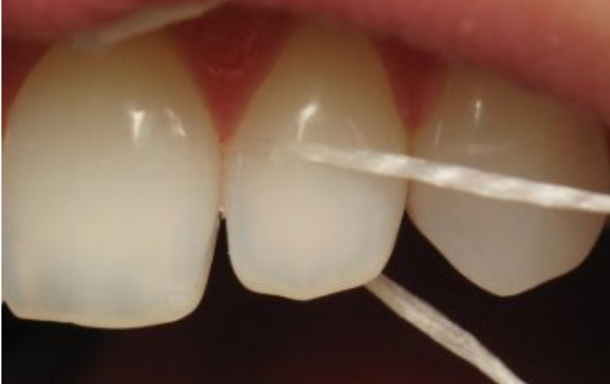
治疗效果不佳的常见根本原因是患者未充分配合以及邻面去釉不足。
仔细检查患者是否按照要求佩戴和保养矫治器。提醒您的患者，仔细按照要求进行治疗对获得最佳治疗效果至关重要。

Slide 9
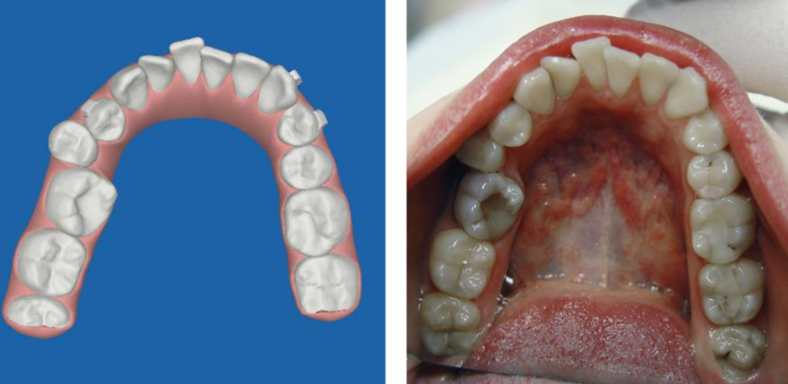
3、比照矫治方案以验证矫治过程
检查矫治方案，将实际情况和相应的矫治治疗方案步骤进行比较。

Slide 10
4、在合适的时机粘接附件，进行邻面去釉
检查邻面去釉和附件，如果没有贴合问题，可以继续治疗。
检查您是否需要继续执行邻面去釉或粘接附件，并给患者一套新的矫治器。

Slide 11
总结
1、复诊监控对于矫正治疗效果至关重要。
2、常规约见之前医生需要查看患者的矫治方案，了解之前计划的牙齿移动方案以及后续步骤。
3、复诊时需要检查附件、上一副矫治器的贴合情况、比照矫治计划并依照计划进行附件粘接和片切。

Slide 12
THANK

